Slide 1


Dr. Elisa Zúñiga Garay
Mg. Marijana Tomljenovic
Departamento de Química, Facultad de Ciencias Básicas
PPT.: ADAPTADA ^POR TOMAS THAYER PARA EL RECTOR NOV.2016

Slide 2
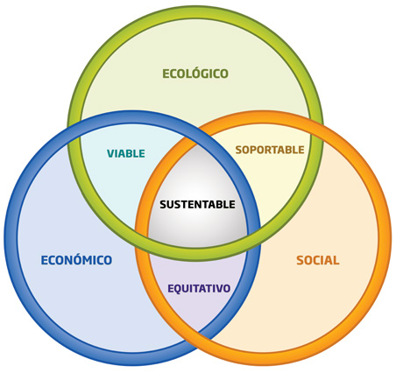
La Educación para el Desarrollo Sostenible (EDS) permite que cada ser humano adquiera los conocimientos, las competencias, las actitudes y los valores necesarios
para forjar un futuro sustentable.

Slide 3
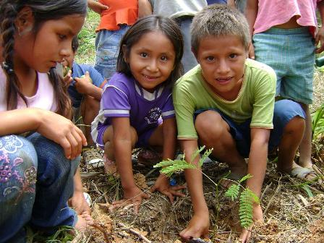
EDUCAR PARA EL DESARROLLO SUSTENTABLE
SIGNIFICA:
Incorporar los temas fundamentales del desarrollo sostenible a la enseñanza y el aprendizaje.
Desarrollar métodos participativos de enseñanza y aprendizaje que motiven a los estudiantes y les doten de autonomía, a fin de cambiar su conducta y facilitar la adopción de medidas en pro del desarrollo sostenible.

Slide 4
La EDS promueve la adquisición de competencias:
Pensamiento crítico
Elaboración de hipótesis de cara al futuro
Adopción colectiva de decisiones
La EDS exige cambios reales en los métodos pedagógicos que se aplican actualmente.
UNESCO 2005

Slide 5
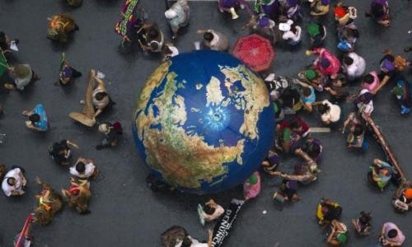
LA ENSEÑANZA SUPERIOR , según la UNESCO
Función: preparar a las generaciones venideras para que puedan afrontar las complejas tareas del desarrollo sustentable.
Las universidades y los institutos de educación superior:
Forman graduados de alto nivel y a ciudadanos responsables, capaces de cubrir las necesidades de todos los sectores de la actividad humana.
Ofrecen oportunidades superiores de aprendizaje y de capacitación a lo largo de toda la vida.
Crean, hacen avanzar y difunden el conocimiento mediante la investigación.

Slide 6
Como parte de los servicios que brindan a la comunidad, facilitan competencias pertinentes para ayudar al desarrollo cultural, social y económico.
Contribuyen a la comprensión, la interpretación, la conservación, el realce, la promoción y la difusión de las culturales nacionales, regionales, mundiales e históricas, en un contexto de pluralismo y diversidad cultural.
Ayudan a proteger y realzar los valores sociales al instruir a los jóvenes en los principios que forman el cimiento de la ciudadanía democrática.
Contribuyen al desarrollo y la mejora de la educación en todos los niveles, entre otros medios, gracias a la formación de docentes.

Slide 7
LA ENSEÑANZA SUPERIOR (UNESCO) en la promoción del desarrollo sostenible:
Aumentar la pertinencia del magisterio y la investigación para el proceso social encaminado a fomentar los modos de vida más sustentables y desalentar los menos sustentables
Mejorar la calidad y la eficacia de la enseñanza y la investigación
Salvar la brecha entre la ciencia y la educación, así como entre los conocimientos tradicionales y la enseñanza.

Slide 8
Fortalecer las relaciones con agentes externos al ámbito universitario, en particular las comunidades y empresas locales.
Aplicar conceptos de gestión descentralizados y flexibles.
Facilitar el acceso al conocimiento científico de calidad.
Permitir que los estudiantes adquieran las competencias necesarias para colaborar en equipos multidisciplinarios y pluriculturales en el marco de procesos de participación.
Aportar una dimensión mundial a los contextos de aprendizaje individuales.

Slide 9
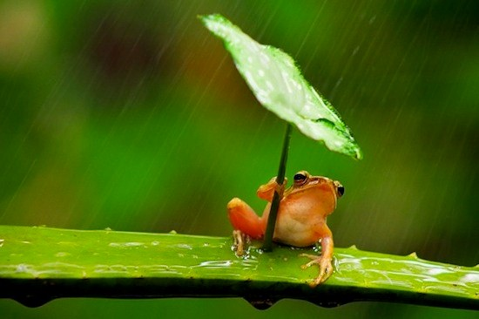
Transposición didáctica en la UMCE
EDUCACIÓN PARA EL DESARROLLO SUSTENTABLE (sostenible)
Biodiversidad
Educación sobre el cambio climático
Reducción de riesgo de desastres
Diversidad cultural
Reducción de la pobreza
Igualdad de género
Promoción de la salud
Estilos de vida sostenibles
Paz y seguridad humana
Agua
Urbanización sostenible
Organización de las Naciones Unidas para la Educación, la Ciencia y la Cultura.
http://www.unesco.org/new/es/our-priorities/sustainable-development/

Slide 10





Educación
Promoción de Salud
Sustentabilidad

Slide 11

SALUD
“Estado de completo bienestar físico, mental y social, y no solamente la ausencia de enfermedad o dolencia”
OMS, 1946
Validación de Intervenciones Educativas que promueven la Alimentación Saludable en jóvenes universitarios, con énfasis en la incorporación de alimentos ricos en compuestos bioactivos.
Tesis Pedagogía en Química Leslie McGuire 2013
Proyectos de Extensión C-11-3, C-12-8

Slide 12

PROMOCIÓN DE SALUD
“... la salud se crea y se vive en el marco de la vida cotidiana: en los centros de enseñanza, de trabajo y de recreo. La salud es el resultado de los cuidados que uno se dispensa a sí mismo y a los demás, de la capacidad de tomar decisiones y controlar la vida propia y de asegurar que la sociedad en que uno vive ofrezca a todos los miembros la posibilidad de gozar un buen estado de salud”.
OMS, 1986.

Slide 13
